Slide 1


УВС АЙМГИЙН НИЙГЭМ ЭДИЙН
ЗАСГИЙН БАЙДАЛ
2017 I-XI
2017 I-IV

Slide 2
УВС АЙМГИЙН НИЙГЭМ, ЭДИЙН ЗАСГИЙН БАЙДАЛ - Үндсэн үзүүлэлт
 | 2016 I-XI |  | 2017 I-XI | 2016 I-XI 2015 I-XI | 2017 I-XI 2016 I-XI
I. Нийгмийн статистикийн үзүүлэлт
Төрсөн хүүхдийн тоо (амьд төрөлт) |  | 1897 | 1880 | 102.7 | -0.9% -17
Бүртгэлтэй ажилгүйчүүдийн тоо |  | 1056 | 767 | 98.4 | 72.6 - 289, - 27.4 %
Халдварт өвчнөөр өвчлөгчдийн тоо |  | 676 | 626 | 115.8 | -7.4% - 50
Бүртгэгдсэн гэмт хэргийн тоо |  | 304 | 337 | 87.4 | 110.9 +33, +10.9%

Slide 3
УВС АЙМГИЙН НИЙГЭМ, ЭДИЙН ЗАСГИЙН БАЙДАЛ - Үндсэн үзүүлэлт
 | 2016 I-XI |  | 2017 I-XI |  | 2016 I-XI 2015 I-XI |  | 2017 I-XI 2016 I-XI
II. Макро эдийн засгийн статистикийн үзүүлэлтүүд
Хэрэглээний үнийн аймгийн индексийн өөрчлөлт, жилийн эцсээс, хувиар |  | 100.5 |  | 108.2
Аймгийн бүрдүүлсэн төсвийн орлого, сая төг |  | 8920.8 |  | 9462.8 |  | 109.3 | 106.1
Аймгийн нийт төсвийн зарлага, сая төг |  | 54357.8 |  | 53153.8 |  | 116.5 | 97.8
Аймгийн төсвийн өглөг / сая төг / |  | 465.9 |  | 726.5 |  | 58.7 | 155.9
Экспорт, мян ам.долл |  | 10.4 |  | 237.2 |  | 3.4 | 2280.7
Импорт, мян ам.долл |  | 28337.8 |  | 19364.7 |  | 121.5 | 68.3
Банкны зээлийн үлдэгдэл,сая.төг |  | 169037.4 |  | 174467.2 |  | 104.8 | 103.2
1
1
2

Slide 4
УВС АЙМГИЙН НИЙГЭМ, ЭДИЙН ЗАСГИЙН БАЙДАЛ - Үндсэн үзүүлэлт
ҮЗҮҮЛЭЛТҮҮД | хэмжих нэгж | 2014 I-XI | 2015 I-XI | 2016 I-XI | 2017 I-XI | 2017 I-XI
 |  |  |  |  |  | 2016 I-XI
III. ЭДИЙН ЗАСГИЙН СТАТИСТИКИЙН ҮЗҮҮЛЭЛТҮҮД
Аж үйлдвэрийн салбарын нийт үйлдвэрлэл /зэрэгцүүлэх үнээр/ | сая.төг | 5349.9 | 5318.9 | 5981.6 | 7809.4 | 130.6
үүнээс: Уул уурхай ,олборлох аж үйлдвэр | Сая.төг | 507.2 | 784.4 | 707.8 | 1243.2 | 175.6
-Боловсруулах аж үйлдвэр | Сая.төг | 2921.1 | 2457.4 | 2763.0 | 3333.3 | 120.6
-Цахилгаан,дулааны эрчим хүч үйлдвэрлэл,усан хангамж | Сая.төг | 1921.6 | 2077.1 | 2510.7 | 3232.9 | 128.8
1
1
2

Slide 5


ХҮН АМ, НИЙГМИЙН ҮЗҮҮЛЭЛТ- Хүн ам
1000 хүн амд ноогдох төрөл, нас баралт, цэвэр өсөлт
1000 хүнд ноогдох төрөлт 23.2, нас баралт 4.9, цэвэр өсөлт 18.4 болов. Өмнөх оны мөн үеэс 1000 хүнд ноогдох төрөлт 1.1, нас баралт 0.4 пунктээр, цэвэр өсөлт 0.6 пунктээр буурчээ.
2015 II
2016 II

Slide 6

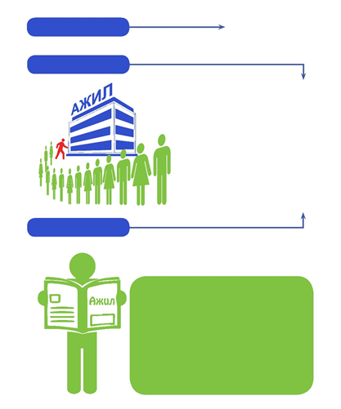
ХҮН АМ, НИЙГМИЙН ҮЗҮҮЛЭЛТ- Хөдөлмөр
БҮРТГЭЛТЭЙ АЖИЛГҮЙ ИРГЭД,
сарын эцэст
БҮРТГЭЛТЭЙ АЖИЛГҮЙ ИРГЭД, Боловсролын түвшнээр, 2017 оны 11 дүгээр сарын эцэст, хувиар
2015 I-XI
1073
2016 I-XI
1056
767
2017 I-XI
Аймгийн хэмжээнд бүртгэлтэй ажилгүй иргэдийн 66.6 хувийг 15-34 насны залуучууд эзэлж байна.

Slide 7
ХҮН АМ, НИЙГМИЙН ҮЗҮҮЛЭЛТ- Хөдөлмөр
ХӨДӨЛМӨР ЭРХЛЭЛТИЙН БАЙГУУЛЛАГАД ШИНЭЭР БҮРТГҮҮЛСЭН, АЖИЛД ЗУУЧЛАГДАН ОРСОН ИРГЭД, сараар

Slide 8


ХҮН АМ, НИЙГМИЙН ҮЗҮҮЛЭЛТ- Хөдөлмөр
ХӨДӨЛМӨР ЭРХЛЭЛТИЙН БАЙГУУЛЛАГАД ШИНЭЭР БҮРТГҮҮЛСЭН ИРГЭД, жил бүрийн эхний 10 сард
АЖИЛД ЗУУЧЛАГДАН ОРСОН ИРГЭД, жил бүрийн эхний 10 сард
2015 I-XI
2015 I-XI
4406
937
3627
810
2016 I-XI
2016 I-XI
2017 I-XI
2017 I-XI
-22,5%
3308
635

Slide 9

ХҮН АМ, НИЙГМИЙН ҮЗҮҮЛЭЛТ- Нийгмийн даатгал, халамж
Нийгмийн даатгалын сангийн орлого оны эхний 11 сард 14.3 тэрбум төгрөг болж, өмнөх оны мөн үеэс 1.1 (8.2%) тэрбум төгрөгөөр өсч, сангийн зарлага 38.3 тэрбум төгрөг болж, өмнөх оны мөн үеэс 1.6 (4.6%) тэрбум төгрөгөөр өслөө.
Нийгмийн халамжийн сангаас энэ оны эхний 11 сард 33.3 мянган хүнд 8763.9 сая төгрөгийн тэтгэвэр, тэтгэмж олгосон нь өмнөх оны мөн үеэс олгосон тэтгэвэр тэтгэмж 345.6 (4.1%) сая төгрөгөөр өсч, орон нутгийн нийгмийн халамжийн тэтгэвэр тэтгэмж авагчид 1195 (3.7%) хүнээр өссөн байна.

Slide 10



ХҮН АМ, НИЙГМИЙН ҮЗҮҮЛЭЛТ- Эрүүл мэнд
2015 I-XI
2015 I-XI
1847
1833
2016 I-XI
1897
1885
1880
2016 I-XI
2017 I-XI
2017 I-XI
1873
11 сард 1873 эх амаржиж, 1880 хүүхэд төрж, мөн нас баралт 393 болж, өмнөх оны мөн үеэс амаржсан эх 12 (0.6%) - ээр, төрсөн хүүхэд 17 (0.9%), нас баралт 23 (5.5 %)-аар өмнөх оны мөн үеэс тус тус буурчээ.
Аймгийн хэмжээнд нялхсын эндэгдэл эхний 11 сард 34 болж, өмнөх оны мөн үеэс 10 (22.7%) - аар, тав хүртэлх насны хүүхдийн эндэгдэл 41 болж, өмнөх оны мөн үеэс 13 (23.4%) - аар буурсан байна.

Slide 11


ХҮН АМ, НИЙГМИЙН ҮЗҮҮЛЭЛТ- Гэмт хэрэг
Бүртгэгдсэн гэмт хэрэг, эхний 11 сард, тоо
+10.9%
348
2015 I-XI
2016 I-XI
304
337
2017 I-XI
Аймгийн хэмжээгээр 2017 оны эхний 11 сард 254 хүн тээврийн хэрэгсэл жолоодох эрхээ хасуулж торгуулсан, 182 хүн баривчлагдсан ба гэмт хэргийн улмаас 15 хүн нас барж, 171 хүн гэмтэж, 353 иргэн хохирсон байна.

Slide 12

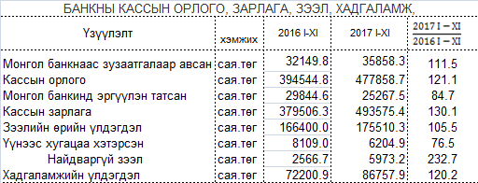
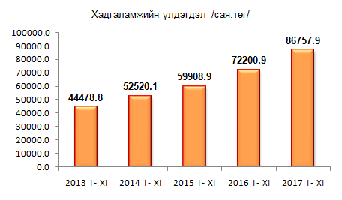
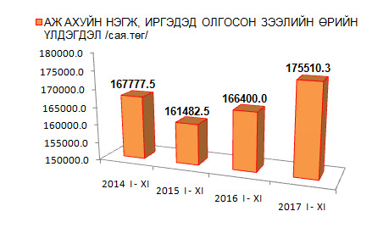
МАКРО ЭДИЙН ЗАСГИЙН ҮЗҮҮЛЭЛТ- Мөнгө, зээл, хадгаламж
ӨОМҮГ-с :
Хадгаламж + 14.6 тэрбум
Зээлийн үлдэгдэл + 9.1 тэрбум
Хугацаа хэтэрсэн - 23.5 хувь
Олгосон зээл:
Зээлдэгч + 7.5 %
Зээл + 7.3 %

Slide 13

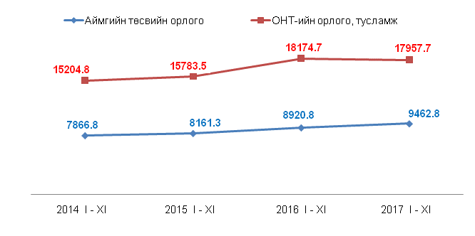
МАКРО ЭДИЙН ЗАСГИЙН ҮЗҮҮЛЭЛТ- Төсөв, санхүү
Орон нутагт олгох дэмжлэг, тусламж -1.2%
Аймгийн төсвийн орлого 6.1 %

Slide 14
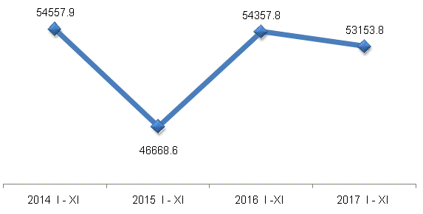
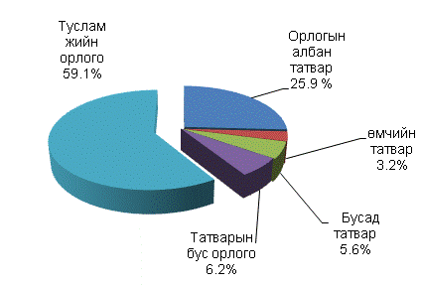
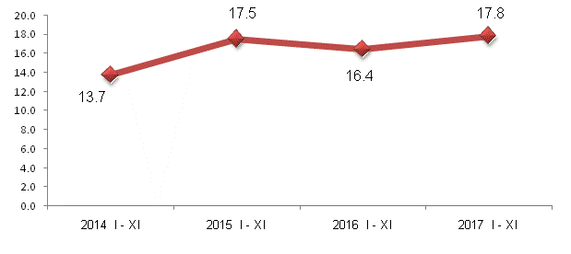
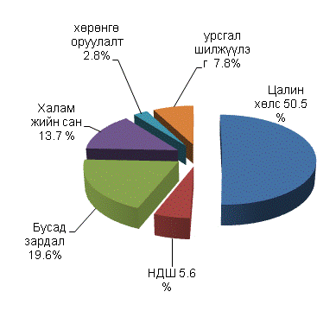
МАКРО ЭДИЙН ЗАСГИЙН ҮЗҮҮЛЭЛТ- Төсөв, санхүү
Төсвийн орлогын бүтэц, хувиар, 2017-XI
-2.2%
Улс, орон нутгийн төсвийн зарлага
Төсвийн зарлагын бүтэц, хувиар, 2017 оны I-XI сард
+1.4 пүнктээр
Аймгийн төсвийн зарлагад өөрөө бүрдүүлсэн орлогын эзлэх хувь, 2017I-XI

Slide 15


МАКРО ЭДИЙН ЗАСГИЙН ҮЗҮҮЛЭЛТ- Хэрэглээний үнийн индекс
Хэрэглээний бараа, үйлчилгээний ерөнхий индексийг өмнөх сартай харьцуулахад 0.8 %
Инфляцийн түвшин,хувь
ХЭРЭГЛЭЭНИЙ БАРАА, ҮЙЛЧИЛГЭЭНИЙ ҮНИЙН ИНДЕКС, 2017 оны 11 дугаар сард
2016 XI
2017 XI
ТАРИФЫН ИНДЕКС 11-р сарын 30 ний байдлаар
Бүлэг | 2017 XI | 2017 XI | 2017 XI
 | 2016 XI | 2016 XII | 2017 X
ЕРӨНХИЙ ИНДЕКС | 109.3 | 108.2 | 100.8
01. ХҮНСНИЙ БАРАА, СОГТУУРУУЛАХ БУС УНДАА | 109.3 | 106.7 | 102.3
02. СОГТУУРУУЛАХ УНДАА, ТАМХИ, МАНСУУРУУЛАХ БОДИС | 103.1 | 103.2 | 100.1
03. ХУВЦАС, БӨС БАРАА, ГУТАЛ | 107.5 | 107.5 | 98.9
04. ОРОН СУУЦ, УС,ЦАХИЛГААН, ХИЙН БОЛОН БУСАД ТҮЛШ | 112.1 | 108.9 | 102.3
05. ГЭР АХУЙН ТАВИЛГА, ГЭР АХУЙН БАРАА | 104.7 | 104.7 | 101.2
06. ЭМ ТАРИА, ЭМНЭЛГИЙН ҮЙЛЧИЛГЭЭ | 110.1 | 109.3 | 100.0
07. ТЭЭВЭР | 114.1 | 114.1 | 99.9
08. ХОЛБООНЫ ХЭРЭГСЭЛ, ШУУДАНГИЙН ҮЙЛЧИЛГЭЭ | 99.1 | 99.1 | 100.1
09. АМРАЛТ,ЧӨЛӨӨТ ЦАГ,СОЁЛЫН БАРАА,ҮЙЛЧИЛГЭЭ | 104.4 | 104.4 | 100.0
10. БОЛОВСРОЛЫН ҮЙЛЧИЛГЭЭ | 115.6 | 115.6 | 100.0
11. ЗОЧИД БУУДАЛ, НИЙТИЙН ХООЛ, ДОТ.БАЙРНЫ ҮЙЛЧИЛГЭЭ | 107.6 | 107.6 | 107.6
12. БУСАД БАРАА, ҮЙЛЧИЛГЭЭ | 107.9 | 108.0 | 99.5
Жилийн өөрчлөлт | 0.1 | 9.3
Оны эхнээс | 0.5 | 8.2
Сарын өөрчлөлт | 0.6 | 0.8
2016 оны 12 сартай үнэтэй харьцуулахад 8.2 %
Инфляци нь үнийн ерөнхий түвшний өөрчлөлтийг харуулах бөгөөд нь хэрэглээний бараа, үйлчилгээний индекс /ХҮИ/ -ээр “хувиар” илэрхийлэгдэнэ.
ИНФЛЯЦИЙН ТҮВШИН хувиар,сүүлийн 5 жилийн 10 сард
Хамгийн бага өсөлт
1.2
Хамгийн их өсөлт
2016 XI
0.6
2014 XI, 2015 XI

Slide 16
МАКРО ЭДИЙН ЗАСГИЙН ҮЗҮҮЛЭЛТ- Хэрэглээний үнийн индекс
Инфляцийн түвшин,хувь

Slide 17

ЭДИЙН ЗАСГИЙН ҮЗҮҮЛЭЛТ- Аж үйлдвэр
Аж үйлдвэрийн салбарын бүтэц, хувиар
АЖ ҮЙЛДВЭРИЙН НИЙТ ҮЙЛДВЭРЛЭЛ, зэрэгцүүлэх үнээр, сая төг
Оны эхний 11 сард аж ахуйн нэгжүүд 55 нэрийн бүтээгдэхүүн үйлдвэрлэснийг өнгөрсөн оны мөн үетэй харьцуулахад 44 нэрийн бүтээгдэхүүний үйлдвэрлэлтэнд өсөлт гарч, 10 нэрийн бүтээгдэхүүний үйлдвэрлэл буурчээ.
Өмнөх оноос чацарганы шүүсний үйлдвэрлэл 86.8,чацарганы тосны үйлдвэрлэл 27.0, жимсний сиропны үйлдвэрлэл 25.6 хувиар өссөн байна.
2010 оны зэрэгцүүлэх үнээр 7.8 тэрбум төгрөгийн нийт бүтээгдэхүүн үйлдвэрлэсэн нь өнгөрсөн оны мөн үеийнхээс 30.6 хувиар буюу 1827.8 сая төгрөгөөр өссөн байна.Үүний дотор дулаан, усан хангамж түгээлт 28.8, нүүрс олборлолт 75.6 , боловсруулах үйлдвэрлэл 20.6 хувиар тус тус өссөн байна

Slide 18

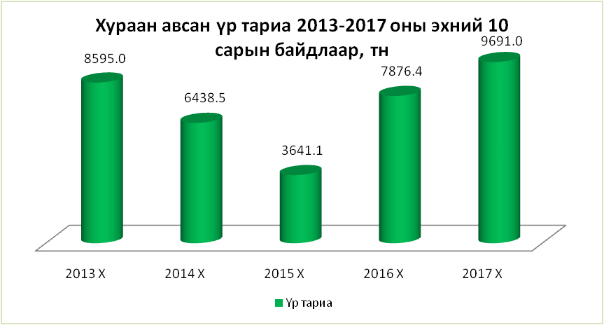
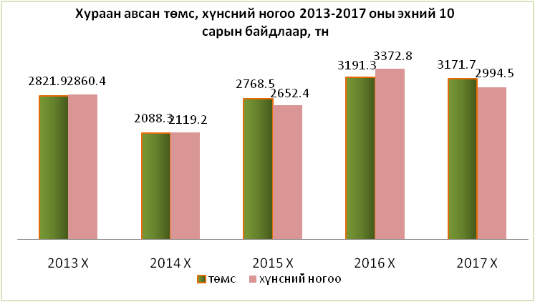
ЭДИЙН ЗАСГИЙН ҮЗҮҮЛЭЛТ- ХӨДӨӨ АЖ АХУЙ
УРГАЦ ХУРААЛТ
УРГАЦ ХУРААЛТ
Хураан авсан үр тарианы 77.4 хувь нь Баруунтуруун сум, 23.3 хувь нь Тариалан суманд, төмсний 64.5 хувь, хүнсний ногооны 62.2 хувь нь Улаангом суманд ноогдож байна.
44.8 мянган тн байгалийн хадлан, 679 тн гар тэжээл, 3213.5 тн хужир шүү бэлтгэжээ. Өнгөрсөн оны мөн үеэс бэлтгэсэн байгалийн хадлан 1626.6 тн, хужир шүү 22.3 тн-оор өсч, гар тэжээл 264.7 тн-оор буурчээ.
Аймгийн хэмжээнд 9691.0 тн үр тариа, 3171.7 тн төмс, 2994.5 тн хүнсний ногоо, 80 тн рапс, 6087.5 тн тэжээлийн ургамал хураан авсан байна.
Өнгөрсөн оны мөн үетэй харьцуулахад үр тариа 1814.6 тн-оор өсч, төмс 19.6 тн, тэжээлийн ургамал 43.5 тн,хүнсний ногоо 378.3 тн-оор буурчээ.

Slide 19
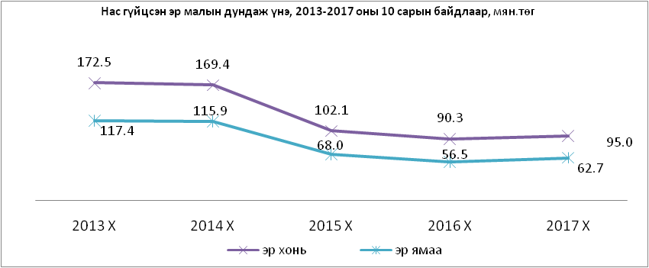
ЭДИЙН ЗАСГИЙН ҮЗҮҮЛЭЛТ- ХӨДӨӨ АЖ АХУЙ
Хөдөө аж ахуйн бүтээгдэхүүний үнэ
Малын үнэ: 2017 оны 10 дугаар сард ботгоноос бусад бүх насны тэмээний үнэ 400.0 – 1500.0 мянга, бүх насны адууны үнэ 200.0 – 1250.0 мянга, бүх насны үхрийн үнэ 200.0 – 1350.0 мянга, бүх насны хонины үнэ 21.2 – 95.0 мянга, бүх насны ямааны үнэ 16.2 – 125.0 мянган төгрөгний дундаж үнэтэй байна.
Өнгөрсөн оны мөн үетэй харьцуулахад азарга, эм ямаа, үнээ, гүү, өсвөр насны адуу, эм хонь, эр ба эм үхрийн үнэ 6.9 – 16.7 хувиар буурч, бусад малын үнэ 1.2 – 50.0 хувиар өсчээ.
МАА-н зарим бүтээгдэхүүн:
Гол нэрийн бүтээгдэхүүн болох тэмээний мах 3500, хонины арьс 4000, ямааны арьс 15000, үхрийн шир 22500, адууны шир 15000, ноолуур 59500 төгрөгийн дундаж үнэтэй байна.
Газар тариалан болон бусад бүтээгдэхүүн:
Таваарын буудай 612.0, задгай өвс 1тн нь 132.5, боодолтой өвс 4,9, чацаргана 2.9, үхрийн нүд 6.0, түлээний мод 1м³ нь 44.5, аргал 1тн 30.0, хөрзөн 1тн нь 40.0 мянган төгрөгийн дундаж үнэтэй байна.

Slide 20
СТАТИСТИКИЙН МЭДЭЭЛЛИЙГ ХЭРХЭН ХААНААС АВАХ ВЭ?

Slide 21


